Slide 1
PLANEACION ESTRATEGICA

Slide 3
Mision de la Universidad Distrital
Consecuente con la misión de la Universidad Distrital "Francisco José de Caldas" de democratizar el acceso al conocimiento para garantizar, a nombre de la sociedad y con participación de Estado, el derecho social a una Educación
Superior con criterio de excelencia, equidad y competitividad mediante la generación y difusión de saberes y conocimientos con autonomía y vocación hacia el desarrollo sociocultural para contribuir fundamentalmente al progreso de la Ciudad – Región de Bogotá y el país, la Vicerrectoría Académica, tiene como misión promover,
liderar y gestionar los mecanismos necesarios para la materialización de condiciones óptimas para el desarrollo universitario, encabezando el proyecto académico institucional y orientando el quehacer de los campos misionales de la institución.

Slide 4
Vision de la Universidad Distrital
La Vicerrectoría Académica, en su condición de líder del proyecto académico institucional, será reconocida institucional e interinstitucionalmente como una dirección innovadora en la promoción de conocimientos, en la gestión de saberes de alto impacto y en la calidad de gestión de la academia, una dependencia altamente competente y participativa que ofrece su liderazgo en la transformación sociocultural de la institución y su entorno, mediante el fortalecimiento y la articulación dinámica de los campos misionales de la institución.

Slide 5
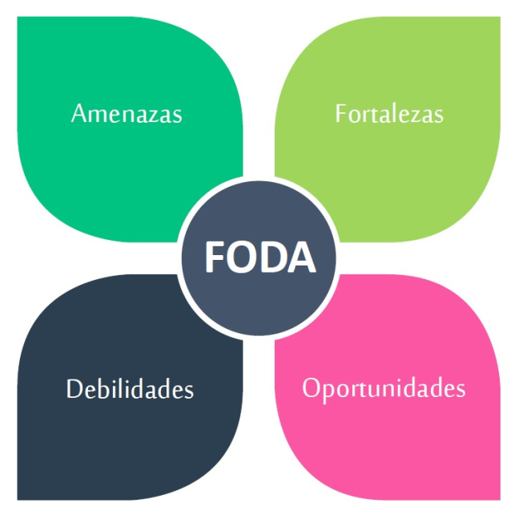

Slide 6
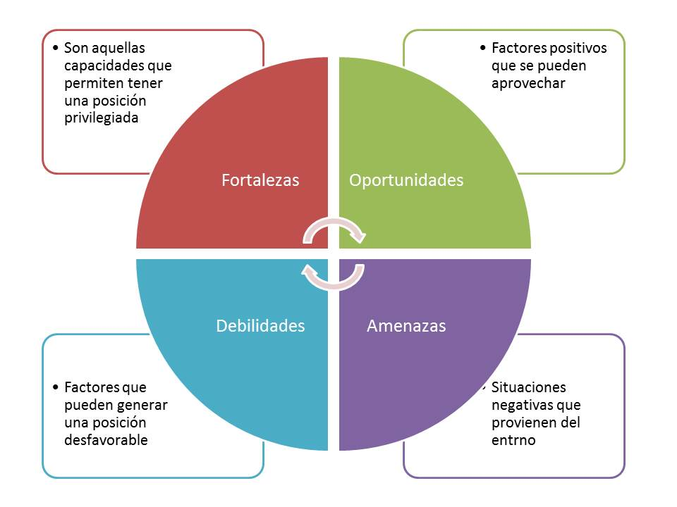

Slide 7
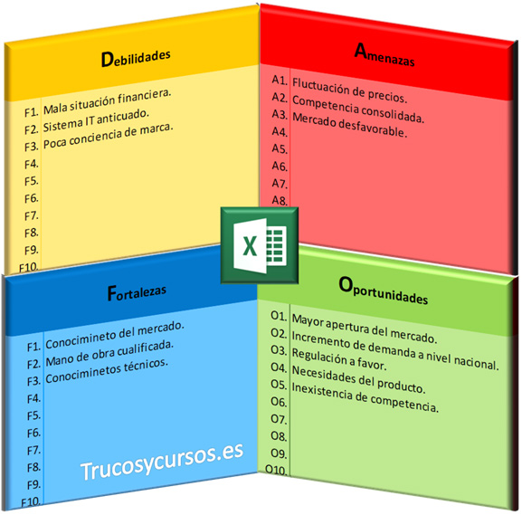

Slide 9
El análisis DAFO, consta de las siguiente partes:
Debilidades. También llamadas puntos débiles. Son aspectos que limitan o reducen la capacidad de desarrollo efectivo de la estrategia de la empresa, constituyen una amenaza para la organización y deben, por tanto, ser controladas y superadas.
Amenazas. Se define como toda fuerza del entorno que puede impedir la implantación de una estrategia, o bien reducir su efectividad, o incrementar los riesgos de la misma, o los recursos que se requieren para su implantación, o bien reducir los ingresos esperados o su rentabilidad.
Fortalezas. También llamadas puntos fuertes. Son capacidades, recursos, posiciones alcanzadas y, consecuentemente, ventajas competitivas que deben y pueden servir para explotar oportunidades.
Oportunidades. Es todo aquello que pueda suponer una ventaja competitiva para la empresa, o bien representar una posibilidad para mejorar la rentabilidad de la misma o aumentar la cifra de sus negocios.

Slide 10
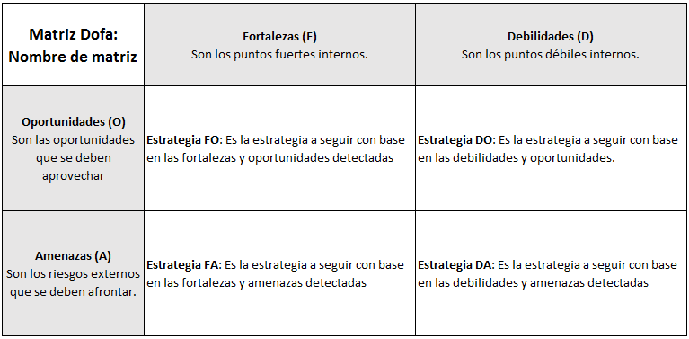

Slide 11
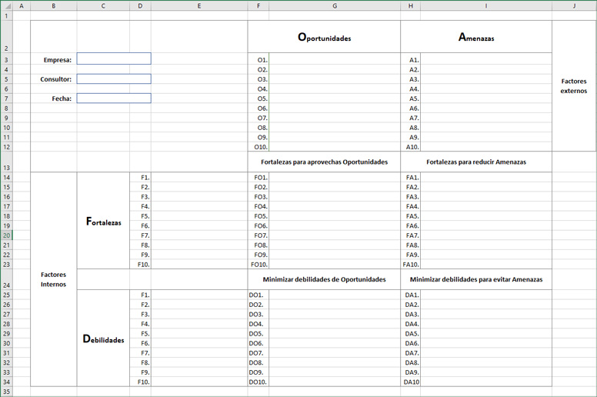

Slide 13
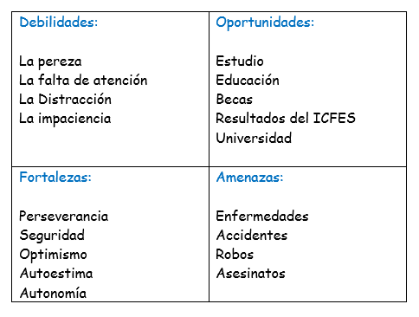

Slide 14
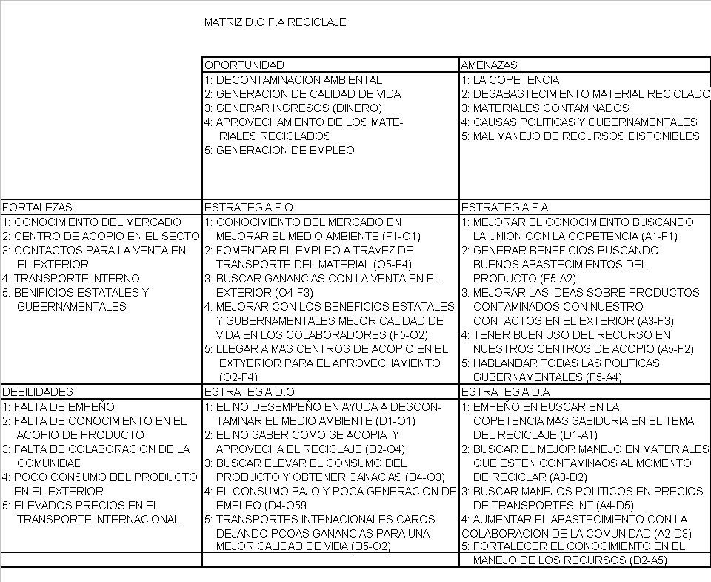

Slide 16
Objetivos de la gerencia
Posición en el mercado
innovacion
Productividad.
Recursos físicos y financieros.
Rentabilidad ( rendimientos de beneficios)
Actuación y desarrollo gerencial.
Actuación y actitud del trabajador.
Responsabilidad social.

Slide 17
Objetivos y metas de Marketing
Captación y fidelización de nuevos clientes.
Entrar en nuevos segmentos, sectores y mercados.
Hacer un mix de promoción acorde la estrategia de marketing.
Distribuir correctamente el producto/servicio en el mercado.
Estipular precios de acuerdo con la realidad económica de los consumidores.
Alcanzar la satisfacción de los clientes y hacer que sus expectativas sean superadas.

Slide 24
Las estrategias de una empresa o estrategias empresariales son acciones que una empresa realiza con el fin de alcanzar sus objetivos. Si los objetivos son los «fines» que busca una empresa, las estrategias son los «medios» a través de los cuales pretende alcanzar los objetivos
Por ejemplo de mercado: penetracion, expansion, precios bajos
de operaciones: flexibilizacion y singularizacion de producto
de I+D nuevos productos
Calidad

Slide 25
